Slide 1

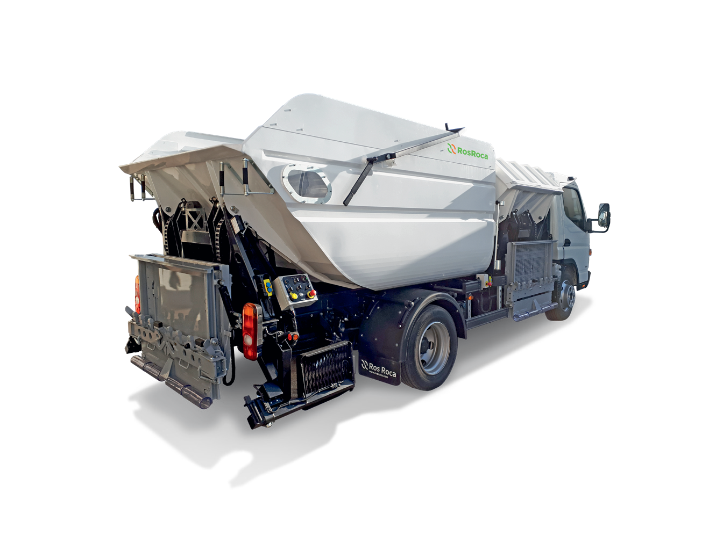
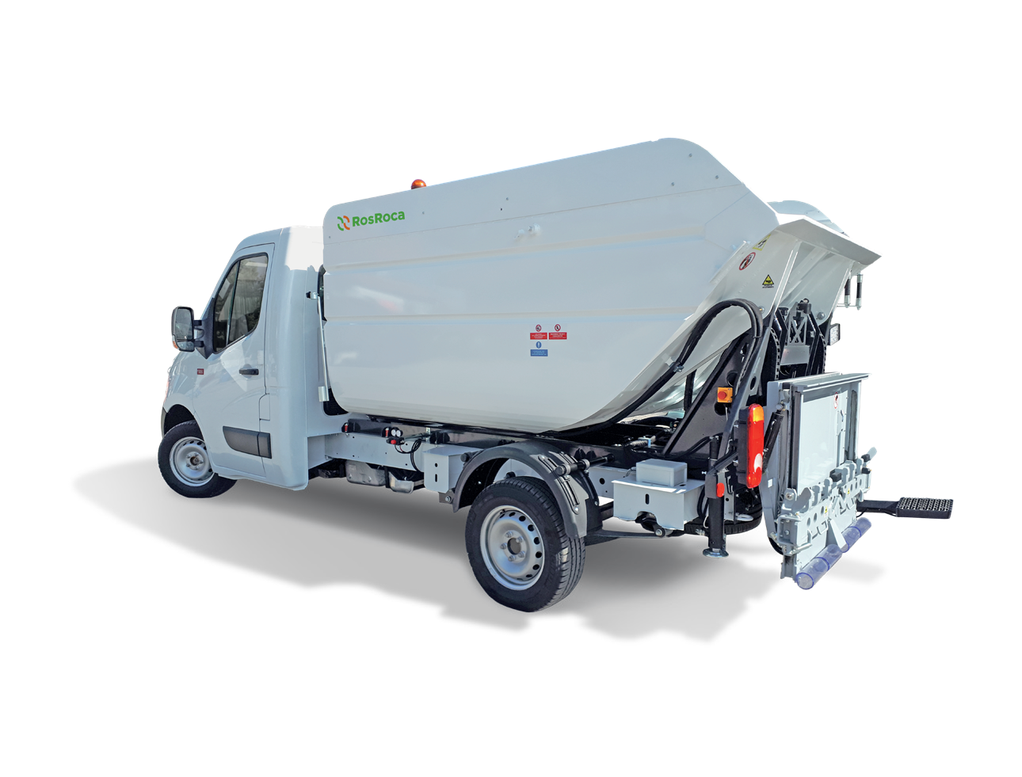
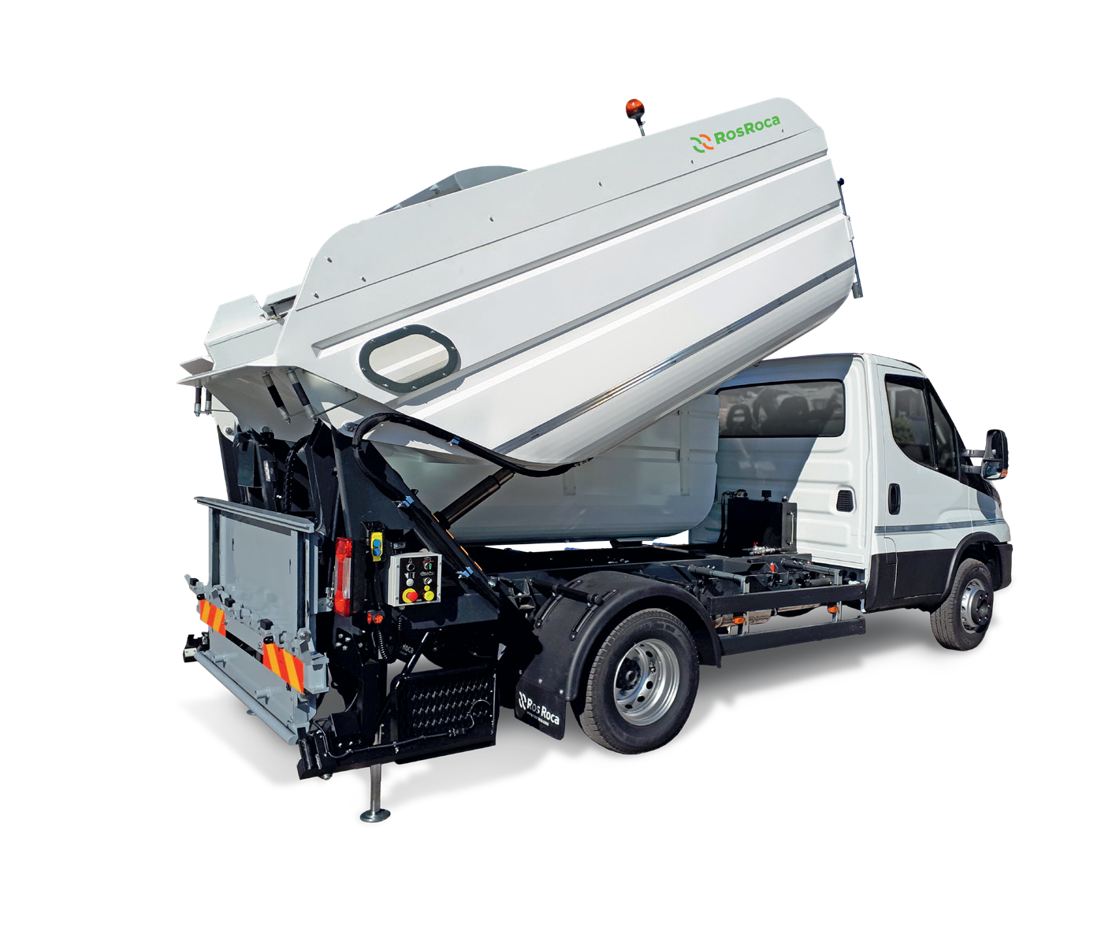
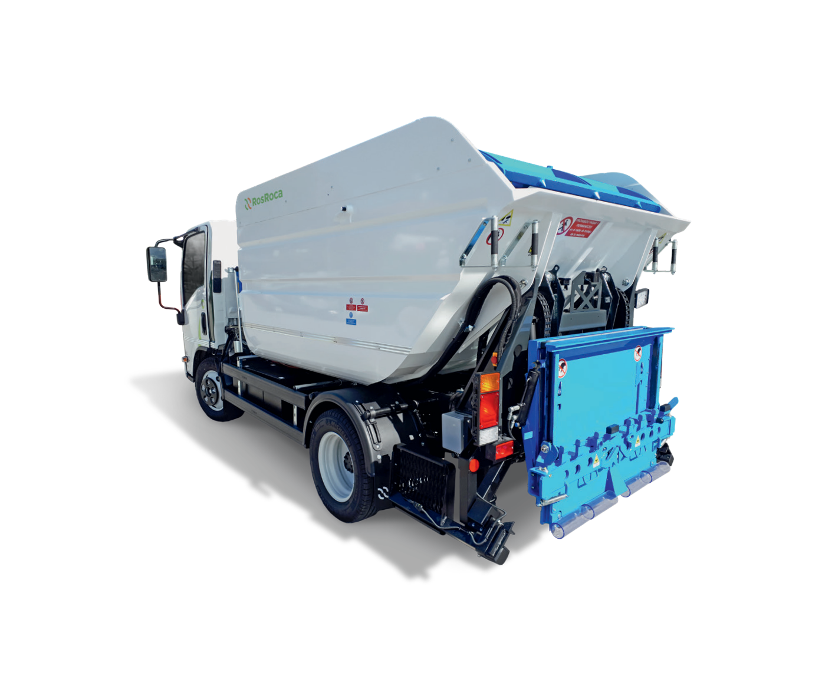
ORUS
UNE GAMME DE BENNES SATELLITES
En fonction du modèle de collecte et de la distance aux installations de traitement, il est possible que le service doive inclure des points de transfert intermédiaires pour garantir la viabilité du modèle. Il est généralement admis que la limite de temps pouvant être utilisée pour déplacer le véhicule de collecte jusqu'au point de déchargement, effectuer l'opération de déchargement et revenir est d'environ 60 minutes. Lorsque cette limite est dépassée, l'efficacité du service est souvent améliorée en investissant dans certains systèmes de transfert de charge, tels que des conteneurs statiques ouverts ou des collecteurs de compacteurs à gros volume (Olympus HCT. Terberg Matec propose des équipements conçus et améliorés pour ce type de service avec des modèles de 2 m3 à 7 m3 et avec la possibilité de carrosser sur des châssis étroits pouvant aller de 2,8 t à 11 t, ainsi que sur des châssis «ECO», qu'ils soient à gaz, hybrides ou électriques.

Slide 2
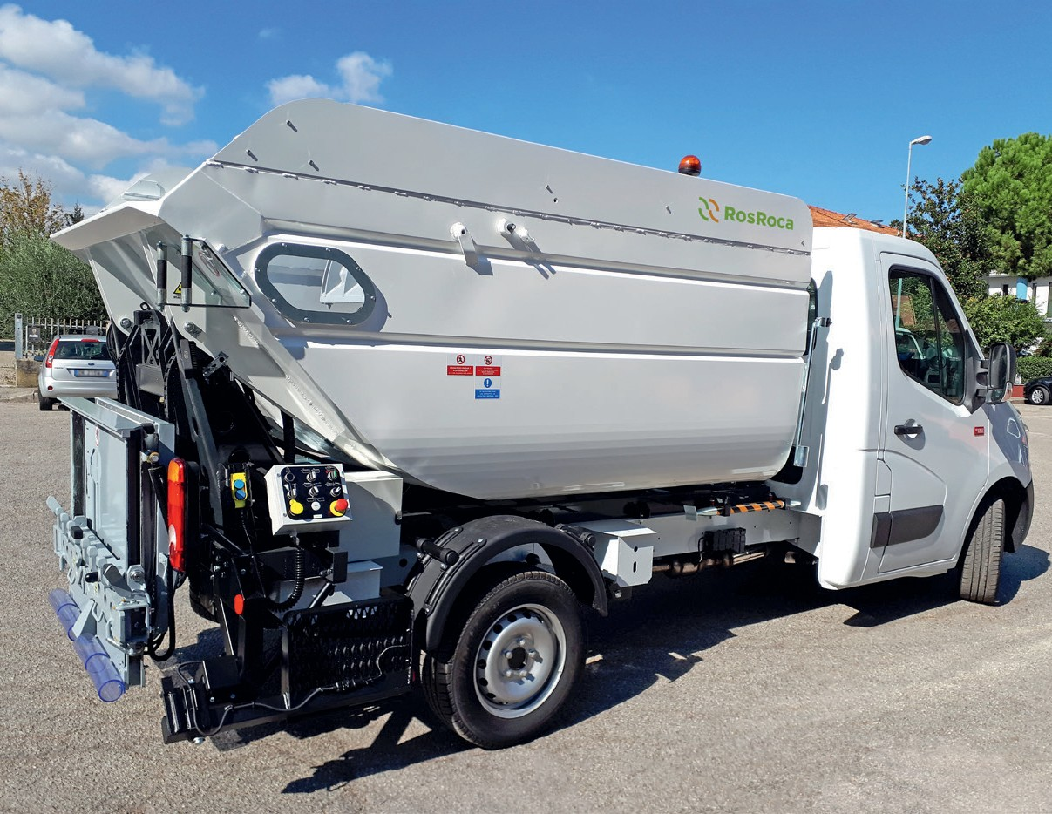
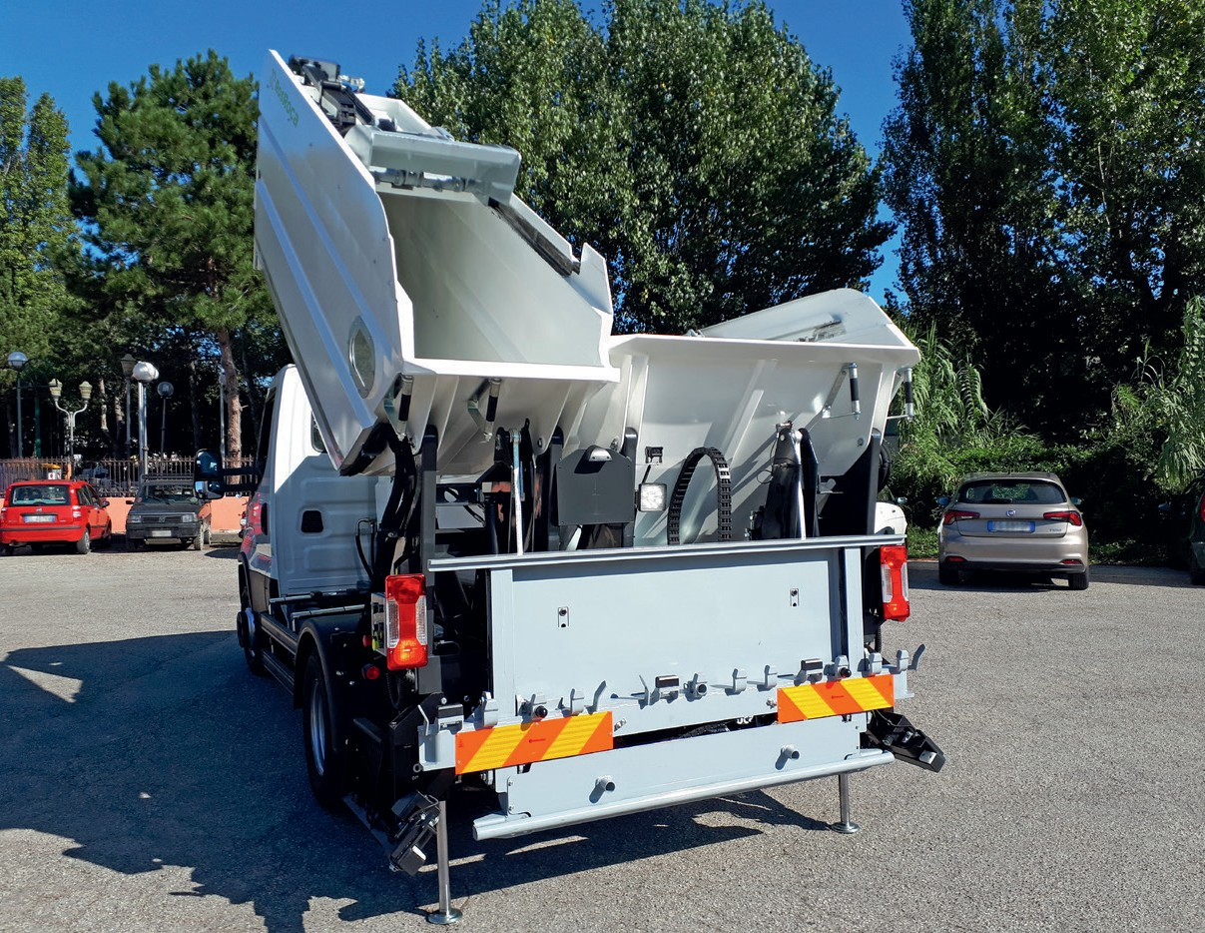
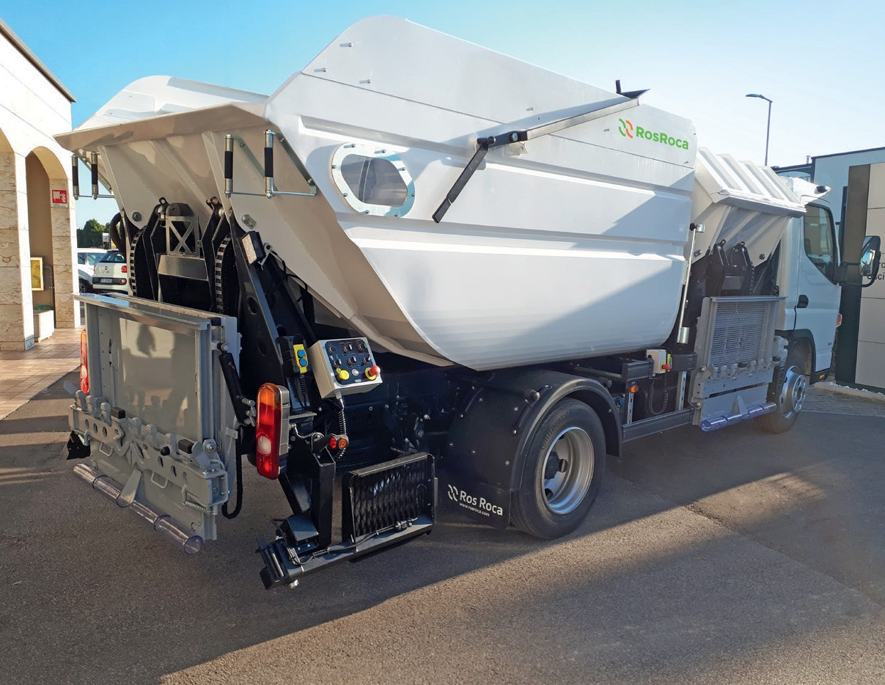
ORUS BENNES SATELLITES
LA SOLUTION IDEALE POUR LA COLLECTE PORTE-A-PORTE
AVANTAGES DES BENNES SATELLITES ORUS
Fabrication en acier inoxydable, ce qui nous permet d’augmenter la charge utile.
Possibilité de décharger dans la benne Olympus ou dans les conteneurs statiques ouverts.
Disponibilité de plusieurs options pour une plus grande efficacité de la collecte comme la pré-installation pesage, identification, système de lecture RFID, …
L’étanchéité du caisson, une condition essentielle pour les résidus organiques.
Modèles polyvalents conçus pour la collecte de multi-matériaux.
Possibilité de carrossage sur châssis électrique.
Très bonne maniabilité dans des espaces étroits et/ou réduits.
Nettoyage rapide et facile.
Simplicité d’utilisation et de maintenance.
Réduction des coûts de carburant et d’entretien.
Véhicule de collecte conçu pour tous les types de déchets.
Modèles ORUS
OR
La gamme de collecteurs sans compactage, plus maniable grâce à sa petite taille, en acier ou en aluminium, pour effectuer la collecte dans les zones difficiles d’accès ou très encombrées est équipé d’un lève-conteneur. Sa capacité est de 2 à 7 m³.
ORUS
Benne de collecte, pour une optimisation de la collecte, avec un compactage de 3:1. La structure trapézoïdale du caisson et l’absence de joints permet une opération de vidage facile. Equipé d’un lève-conteneur, sa capacité est de 5 à 7 m³ en acier et/ou en aluminium.
ORUS TP
Benne bi-compartimentée arrière/arrière permettant la collecte sélective par exemple, des ordures ménagères et des emballages dans une seule tournée. Le caisson est divisé en deux compartiments (50/50 et 70/30). Capacité de 7 m³.
ORUS COMBI TD
Benne bi-compartimentée arrière/latérale pour la collecte par exemple de bio déchets (5 ou 7 m³) avec un compartiment à l’avant sans compaction pour la collecte par exemple de verres avec lève conteneur indépendant (3,5 m³).
ORUS TP COMBI TD
Combinaison d’une benne bi-compartimentée arrière/arrière et d’un COMBI TDc. Cette benne de collecte polyvalente a deux compartiments (50/50 ou 70/30) et un compartiment avant indépendant à chargement latéral (sans compaction et avec lève-conteneur) pour faciliter la collecte de déchets organiques ou de verre (1,5 m³). Elle offre une efficacité maximale et dans un même itinéraire, vous pouvez collecter trois types de déchets différents.
www.terbergmatec.fr

Slide 3
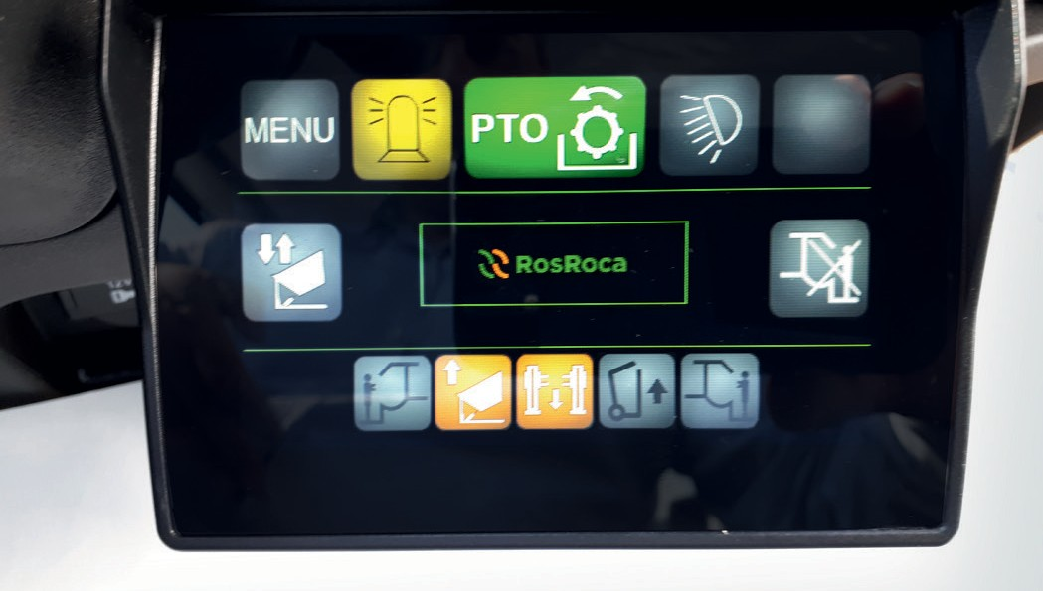
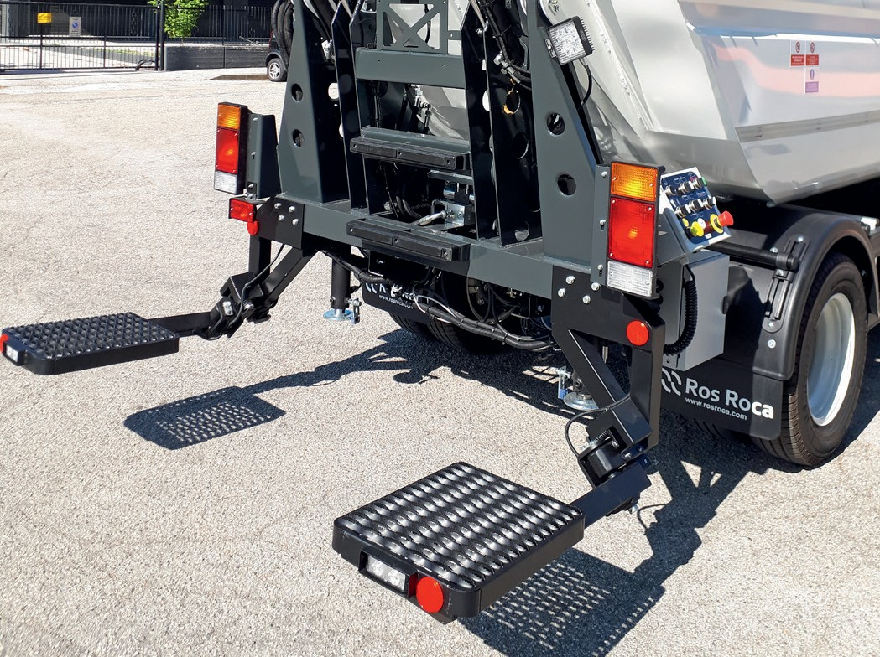
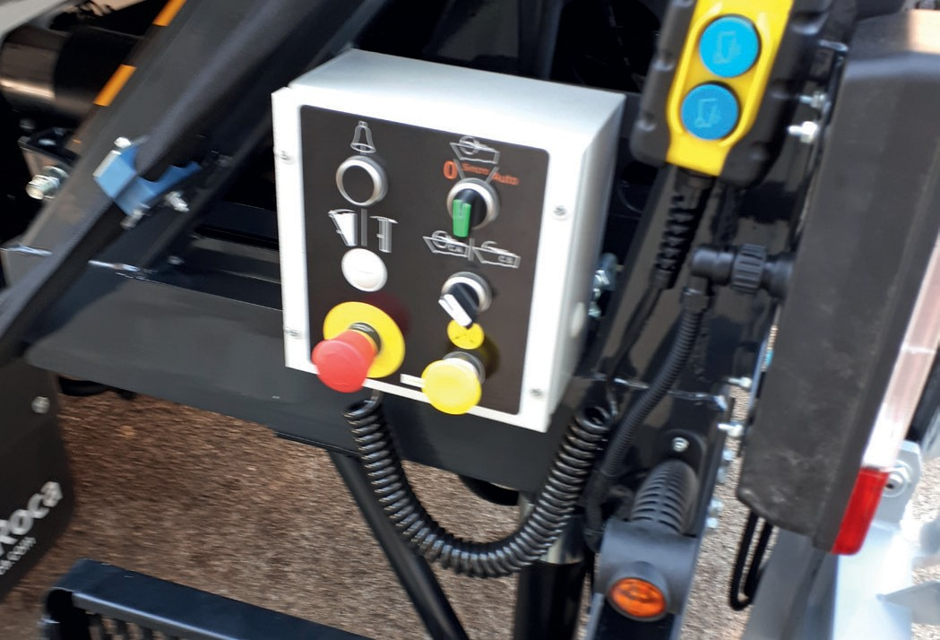
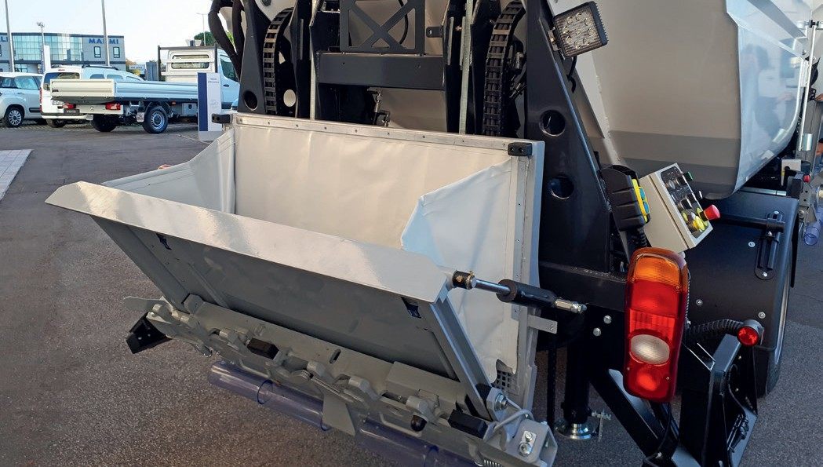
Lève-conteneurs
LEVE-CONTENEUR OR 2-3
Lève-conteneur hydraulique avec peigne pour bacs de 120/240/360 l.
LEVE-CONTENEUR OR 5-7
Lève-conteneur hydraulique avec peigne pour 2 bacs ensemble de 120/240/360 l. ou un de 560/660/770/1100 l. Système de lève-conteneurs avec bras DIN pour bacs de 770/1100 l.
LEVE-CONTENEUR POUR ORUS
Lève-conteneur hydraulique pour 2 bacs simultanés de 120/240/360 l. ou un de 560/660/770/1100 l. Système de lève-conteneur avec bras DIN pour bacs de 770/1100 l.
LEVE-CONTENEUR ORUS TP (70/30)
Lève-conteneur hydraulique avec peigne pour 2 bacs simultanés de 120/240/360 l. ou un de 560/660/770/1100 l. sur le côté droit et un bac de 120/240/360 sur le côté gauche au même temps.
LEVE-CONTENEUR ORUS TP (50/50)
Lève-conteneur hydraulique avec peigne pour décharger 2 bacs simultanés de 120/240/360 l. dans les 2 compartiments.
LEVE-CONTENEUR COMBI TD 3,5 m³
Lève-conteneur latéral à l’avant pour des bacs de 120/240/360 l.
Système CAN BUS et écran de gestion en cabine.
Options
Auvent supérieur (gamme OR) : durant le trajet à l’exutoire, le caisson peut être recouvert avec cet auvent en raphia résistant à l’usure. Il a un guidage automatique et un mécanisme de rembobinage pour le ramener à sa position initiale.
Bac en acier de 360 litres intégré dans le lève-conteneur pour le chargement manuel. Option disponible pour ORUS 7.
Panier hydraulique intégré dans le lève-conteneur pour chargement manuel ou « porte à porte ». Hauteur de chargement : 120 cm. Option disponible pour ORUS 5.
Ouvre couvercles pour l’ouverture de bacs DIN de 1100 litres avec couvercle courbé ou rond.
Système de reconnaissance de conteneur.
Pré disposition identification.
Préhension assistée sur lève-conteneur.
Porte latérale à charnières des deux côtés. Intègre un capteur de sécurité qui déconnecte automatiquement le fonctionnement du système de compaction.
Ecran cabine 7” couleur. Facultatif dans la gamme OR 2-3. De série sur les autres modèles.
Indicateur acoustique en cabine.
2ème boitier sur le côté gauche.
Porte pelle et porte balai.
Rouleaux sur béquilles stabilisatrices.
Marchepieds : des deux côtés ou d’un côté (gauche/droite).
Renfort pneumatique supplémentaire dans les ressorts à lames arrières sur châssis de 3,5T.
Protection latérale du lève-conteneurs.
Graissage automatique.
Peinture spéciale.
Pupitre CAN BUS tactile
Marchepied(s) homologué(s) pour l’opérateur.
Double boitier
Panier porte à porte
www.terbergmatec.fr

Slide 4
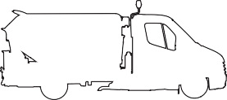
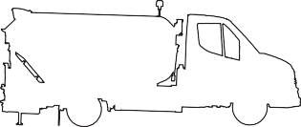
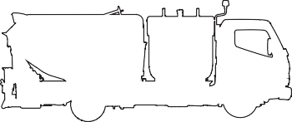
ORUS EQUIPEMENTS COLLECTEURS SATELLITE
GAME DE PRODUITS
OR2 OR3
OR5
OR7
ORUS 5
_{ORUS 7 ORUS TP} ORUS ORUS TP ORUS TP
COMBI TD COMBI TD COMBI TD3
3:1 3:1 3:1 3:1 3:1
Compaction
3:1
Compartiments
1
1
1
1
1
2
2
3
3
Acier
Aluminium
Lève-conteneurs arrière
Lève-conteneurs latéral
Conteneurs
120-360
120-1100
120-1100
120-1100
120-1100
120-750
120-1100
120-750
120-750
120-750
120-750
Bac métallique, PaP
Sac, PaP Porte latérale
Marchepied(s)
1/2
1/2
1/2
1/2
1/2
1/2
1/2
1/2
1/2
Capacité
2,2-3,5 m³
5,5 m³
7,0 m³
5,5 m³
7 m³
2,1+4,9 m³
3,5+3,5 m³
3,5+5 m³
1,5+50/50
1,5+70/30
3,5+50/50
3,5+70/30
Châssis PTAC
1,7-2,2 t
3,5-5 t
5-7,5 t
3,5-5 t
5-7,5 t
7,5 t
7,5 t
7,5-10 t
7,5-10 t
Châssis électrique
(Électrifié par Grupo Pretto)
Isuzu M21 (48
kWh)
M55/P75 (48/76 kWh)
Isuzu M21/M55 (48 kWh)
Isuzu M55/P75 (48/76 kWh)
Isuzu P75
(76 kWh)
Isuzu P75
(76 kWh)
Temps de charge (h)
6,3
6,3/12
6,3
6,3/12
6,3/12
12
TERBERG MATEC BELGIUM
Oosterring 23
B-3600 Genk
Tel : + 32 (0)89 62 38 30
info@terbergmatec.be
www.terbergmatec.be
Sous réserve de modifications techniques. Les spécifications peuvent être modifiées sans préavis.
Les illustrations ne montrent pas nécessairement les appareils dans leur version standard.
10-19

